Slide 1
라즈베리파이 WIFI 설정이 안되는 경우 지역 설정 방법
라즈베리파이는 내장 WIFI 모듈을 가지고 있기 때문에 별도의 설정 없이도 WIFI를 셋팅할 수 있지만, 간혹 WIFI 검색이 되지 않는 경우가 있습니다. 이럴 때에는 WIFI 지역 설정을 변경해주셔야 합니다.
라즈베리파이 WIFI 지역 설정방법은 2가지 방법이 있습니다.
1) GUI 환경에서 설정하는 방법
2) 터미널 환경에서 설정하는 방법이 있습니다. 우선 두 가지 방법이 있습니다.
두 가지 방법 모두 다음 Sheet를 참조하여 주세요.

Slide 2
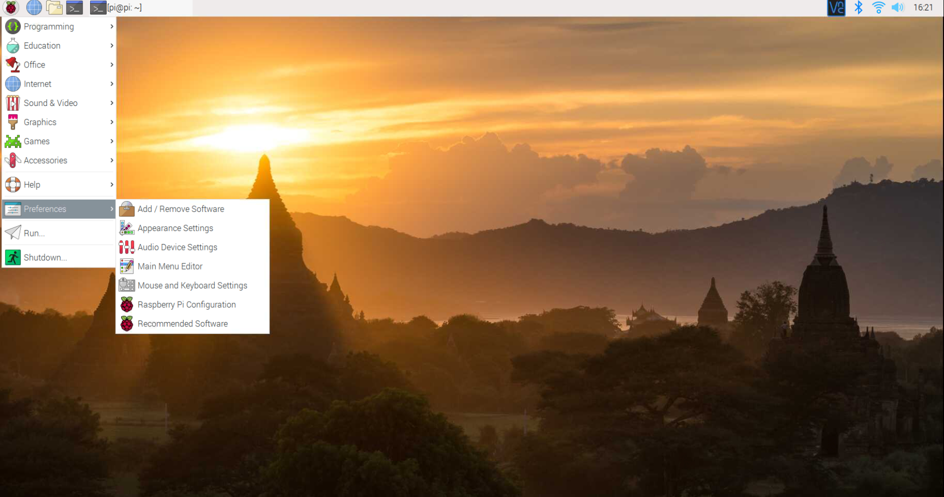
1) GUI 환경에서 지역 설정하기
- 상단 메뉴 >>> Preferences >>> Raspberry Pi Configuration

Slide 3
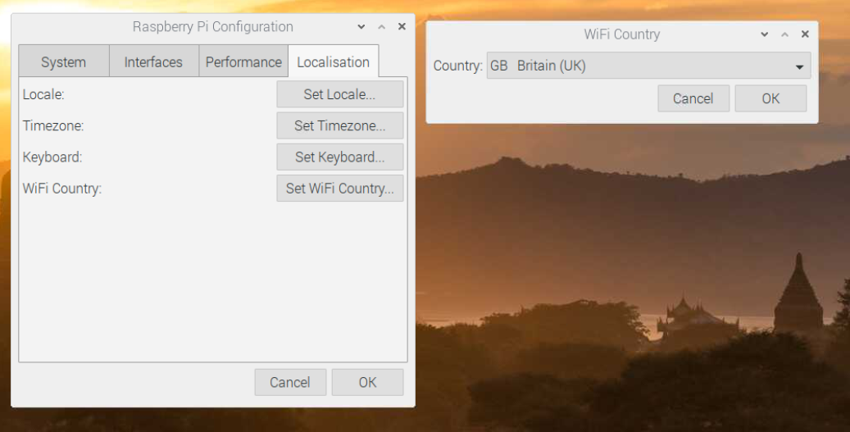
- 상단 Localisation >>> WiFi Country >>> Korea(South)말고 다른 지역으로 설정 US 또는 UK 추천
Korea로 설정시 Wifi 안잡히는 경우가 많음

Slide 4
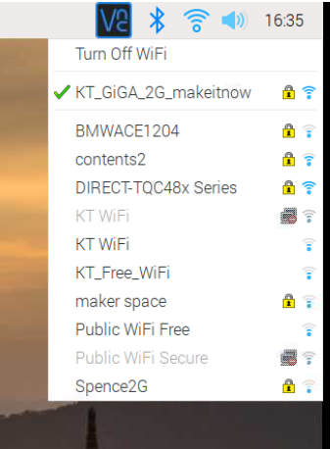
우측 상단에 Wifi 리스트 클릭하셔서 ssid / pw 값 설정 해주면 됨

Slide 5
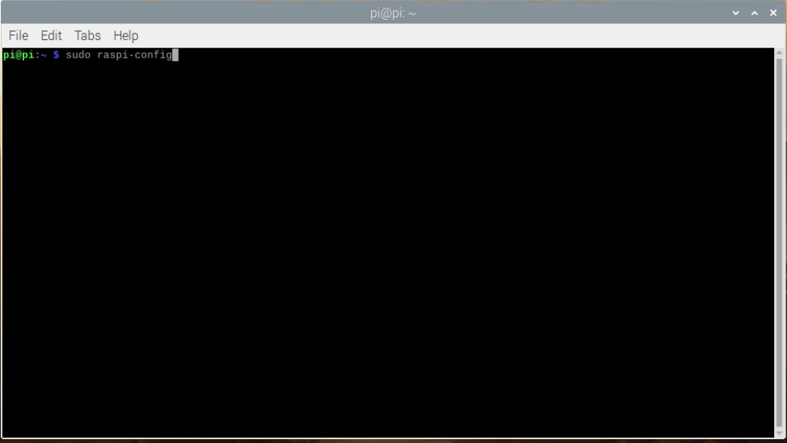
2) 터미널에서 WIFI 셋팅하기
터미널에 sudo raspi-config 입력

Slide 6
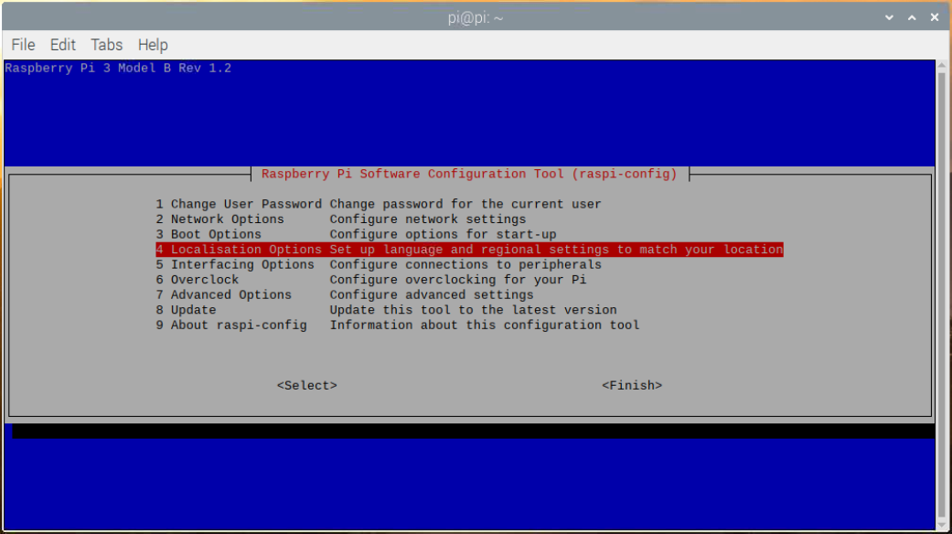
3. Localisation Options 엔터 클릭!

Slide 7
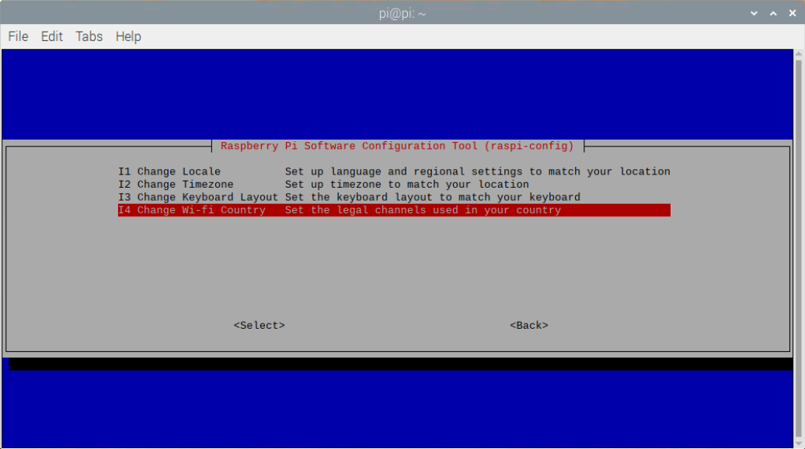
I4 Change Wi-fi Country 클릭

Slide 8
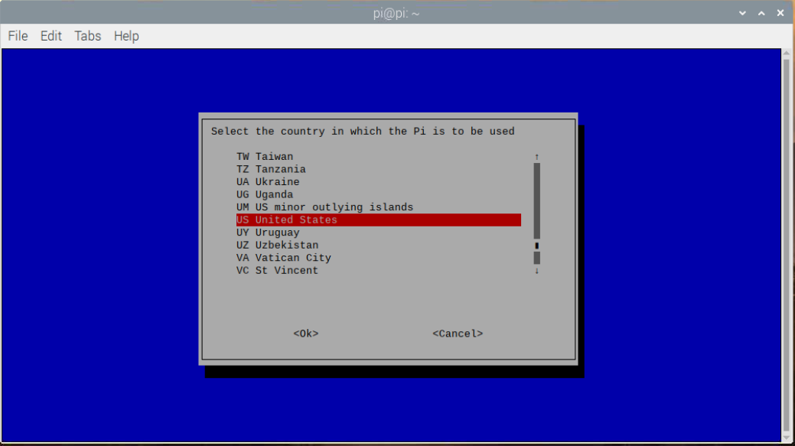
US나 UK 설정 (Korea는 비추천)

